Slide 1
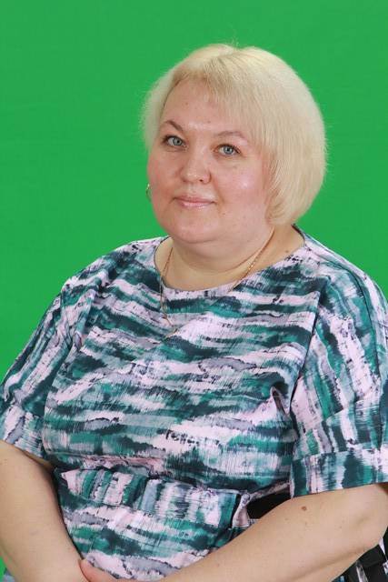
Министерство образования РМ Портфолио Лаптяйкиной Ольги Владимировны воспитателя структурного подразделения « Детский сад комбинированного вида «Звездочка»МБДОУ «Детский сад «Планета детства»комбинированного вида» Чамзинский муниципальный район РМ
Дата рождения: 30. 05. 1983 год
Образование: высшее. Организатор - методист дошкольного воспитания, педагог – психолог. МГПИ им М.Е.Евсевьева, № ВСБ 0450523 от 22 июня 2005г.
Стаж работы:
а) общий трудовой – 16 лет
б) общий педагогический – 16 лет
Наличие квалификационной категории: первая квалификационная категория.
Дата последней аттестации: первая, приказ № 234 от 23.03.2017г.

Slide 2
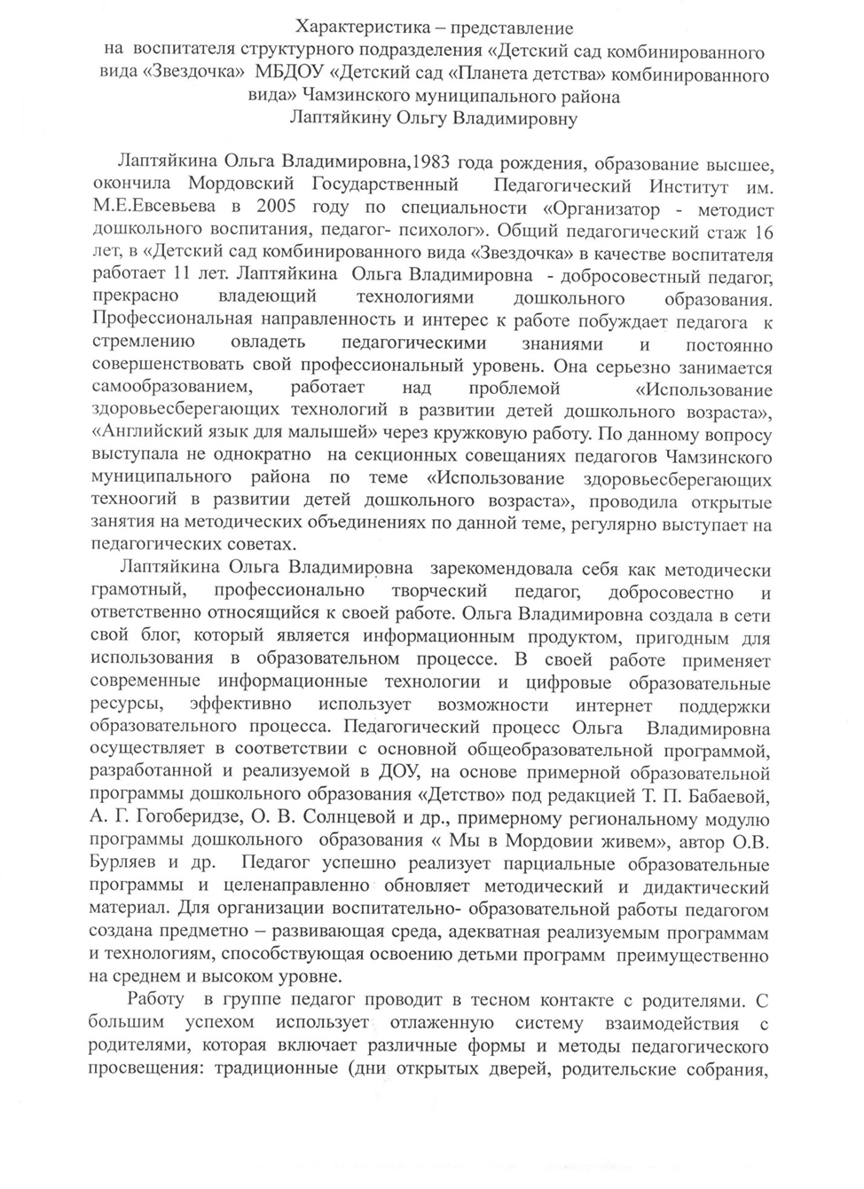
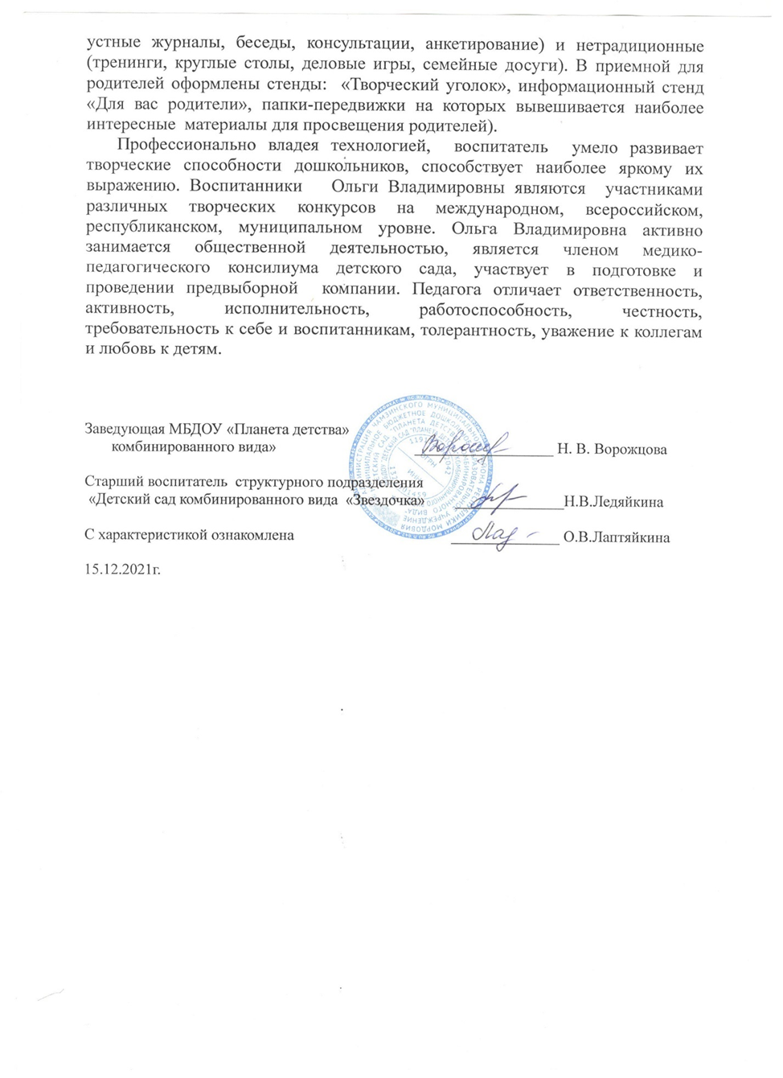

Slide 3
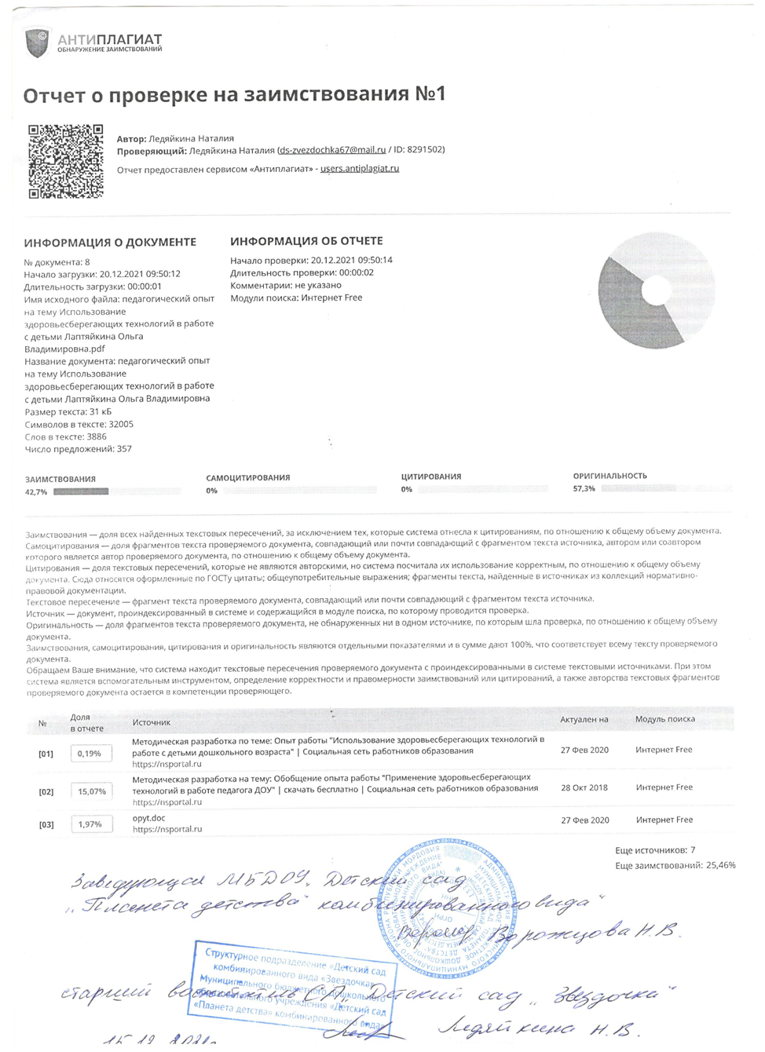
Представление собственного инновационного педагогического опыта «Использование здоровьесберегающих технологий в работе с детьми»
https://zvezdacham.schoolrm.ru/sveden/employees/18116/211958/

Slide 4
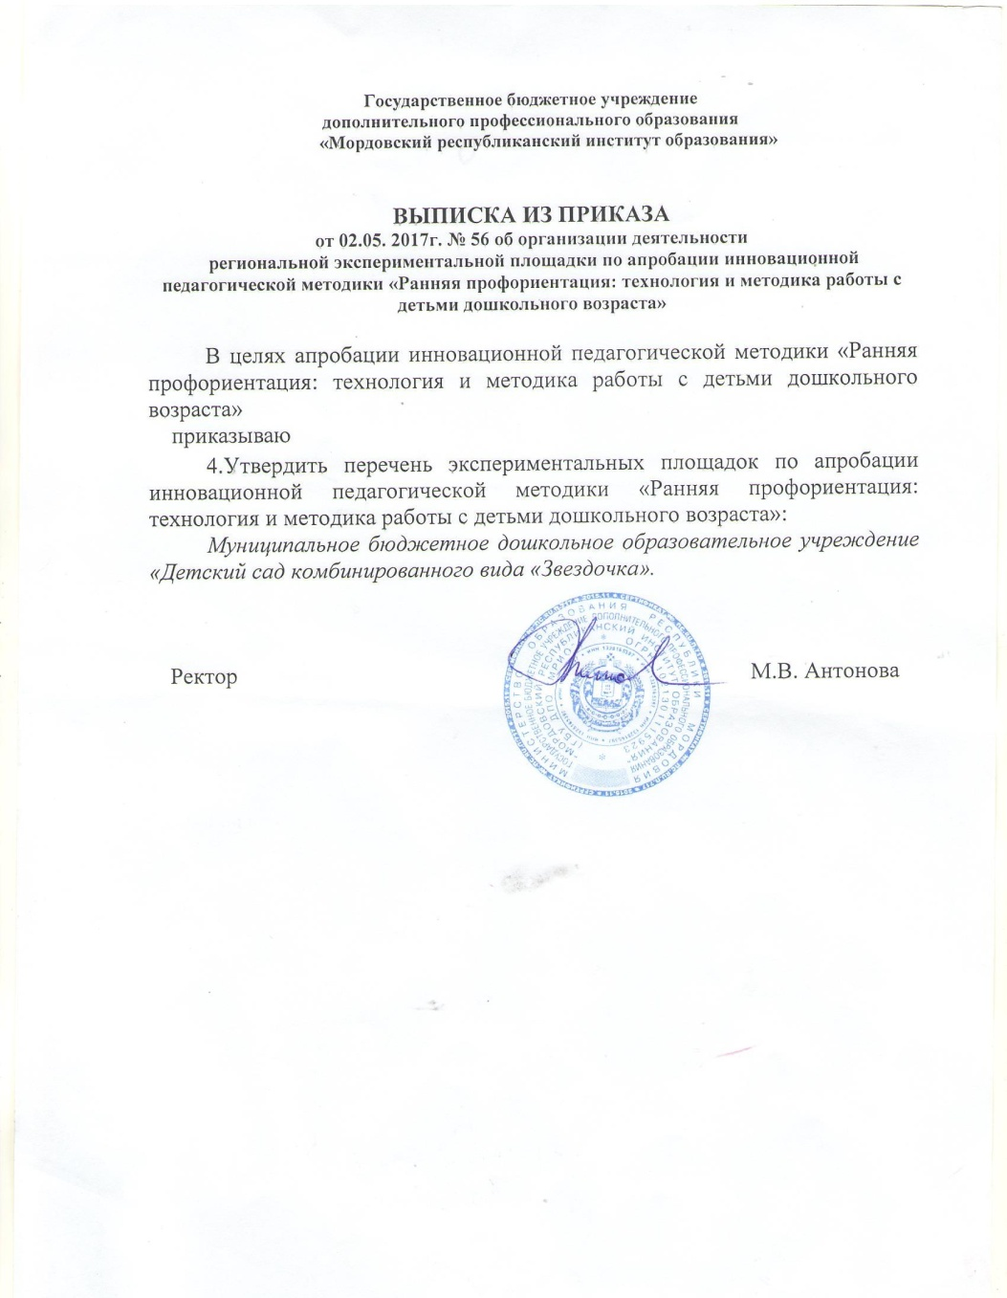
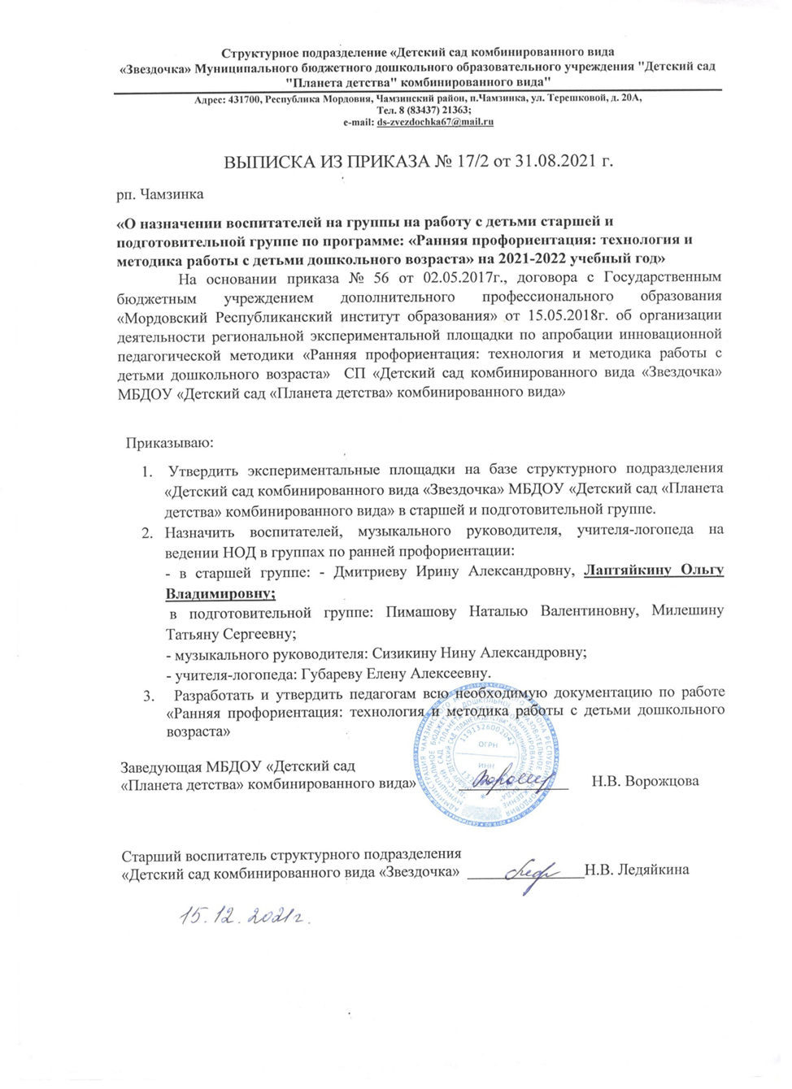
1. Участие в инновационной (экспериментальной) деятельности

Slide 5
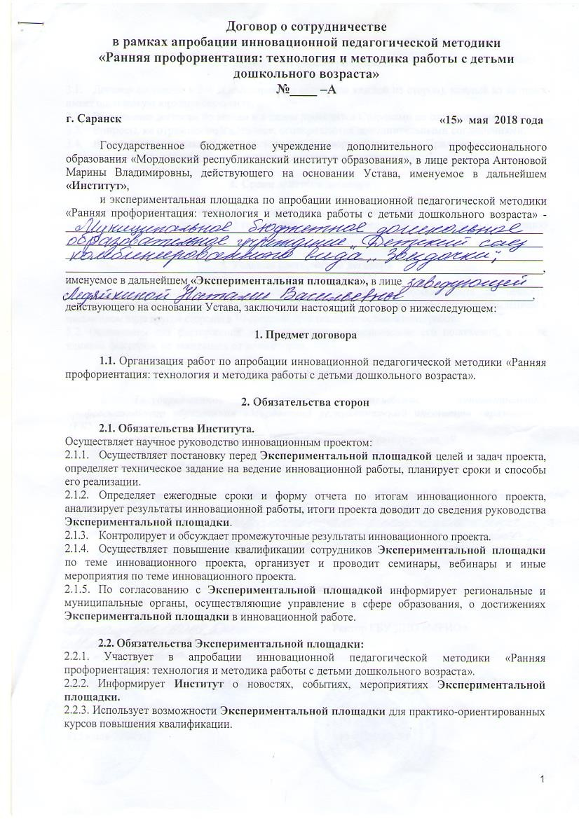
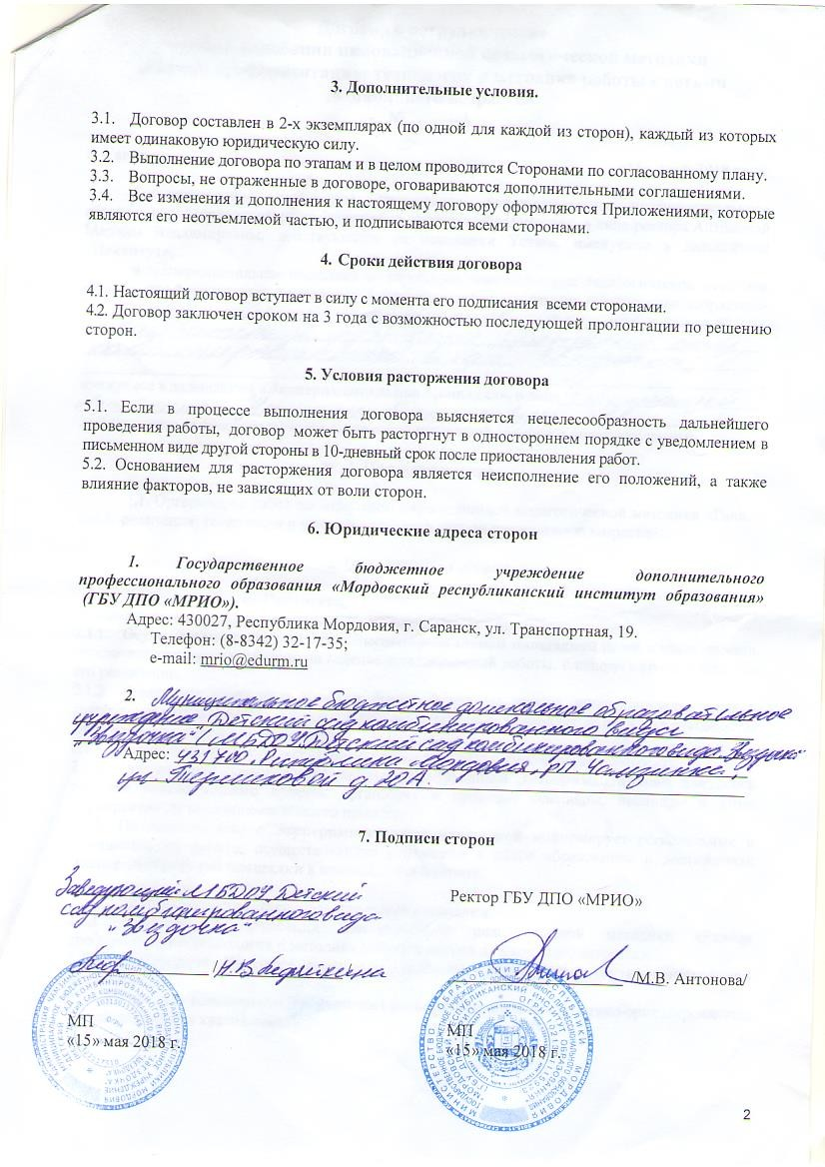

Slide 6
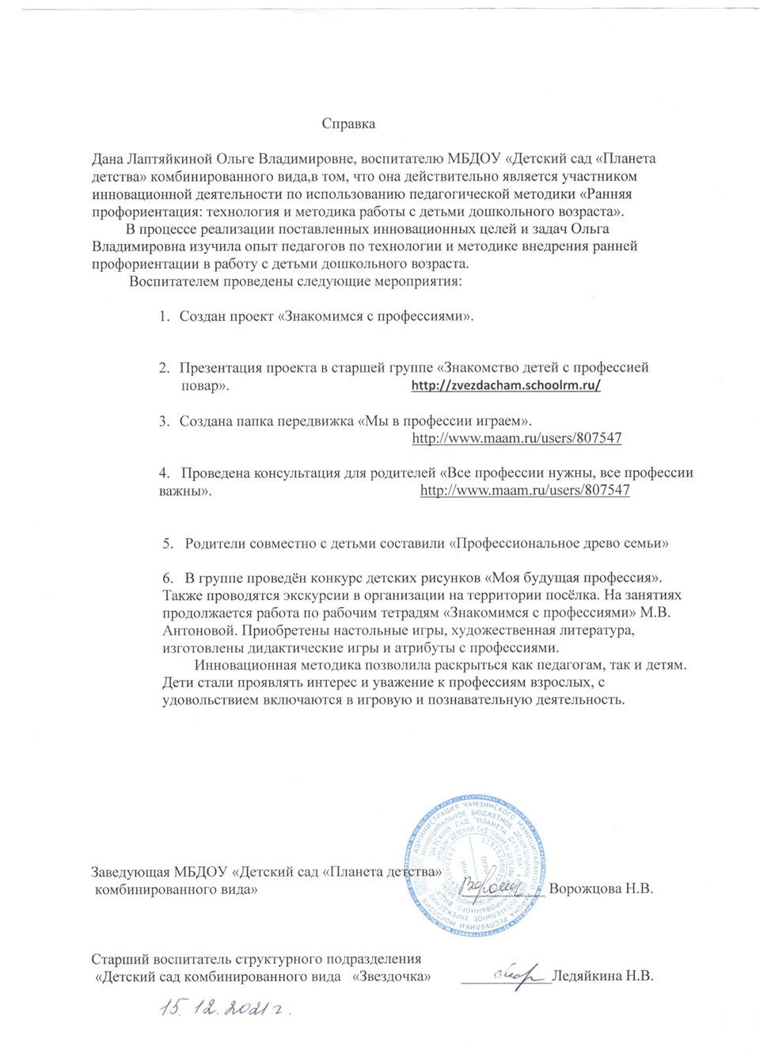

Slide 7
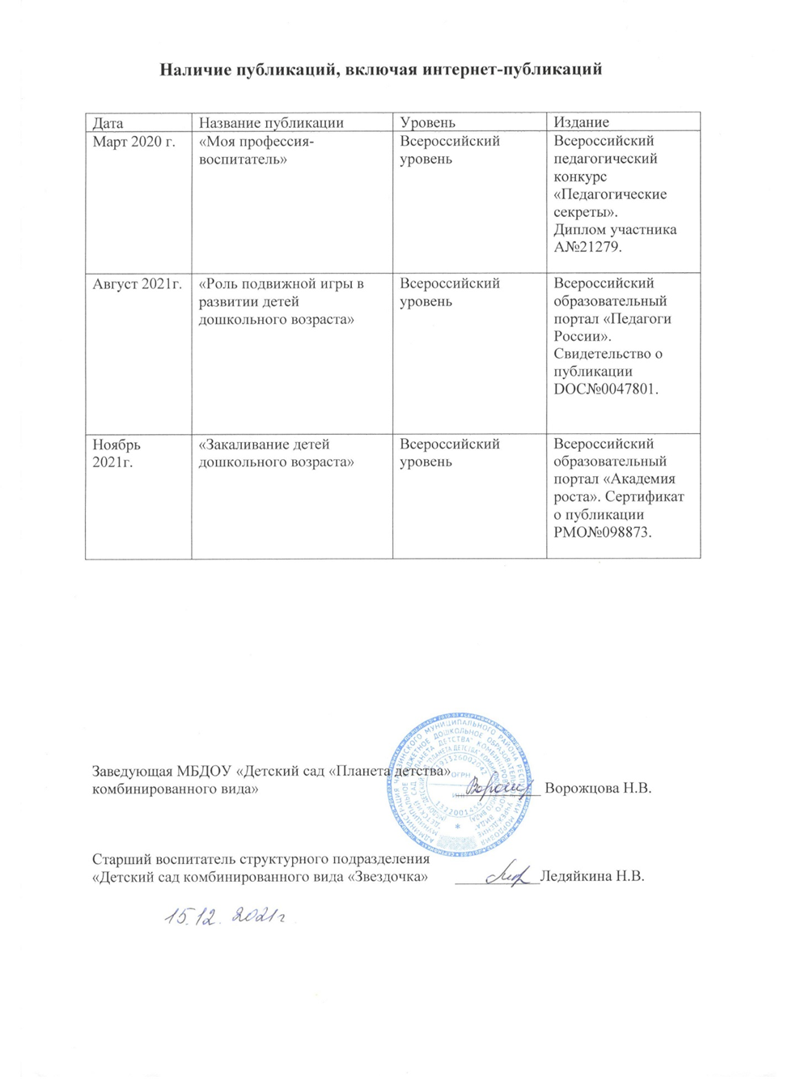
3. Наличие публикаций, включая интернет публикации

Slide 8
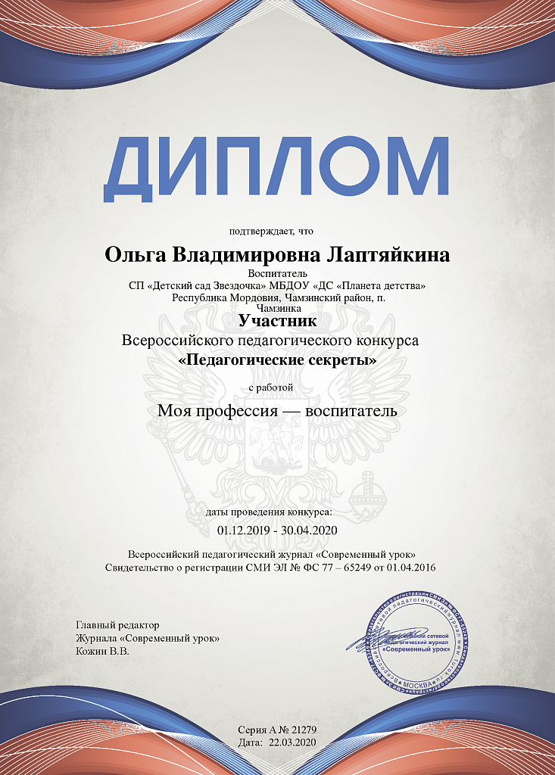

Slide 10
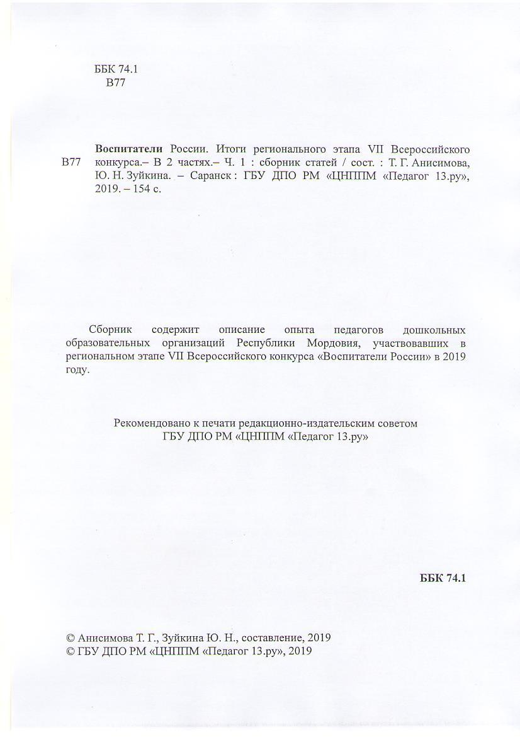

Slide 11
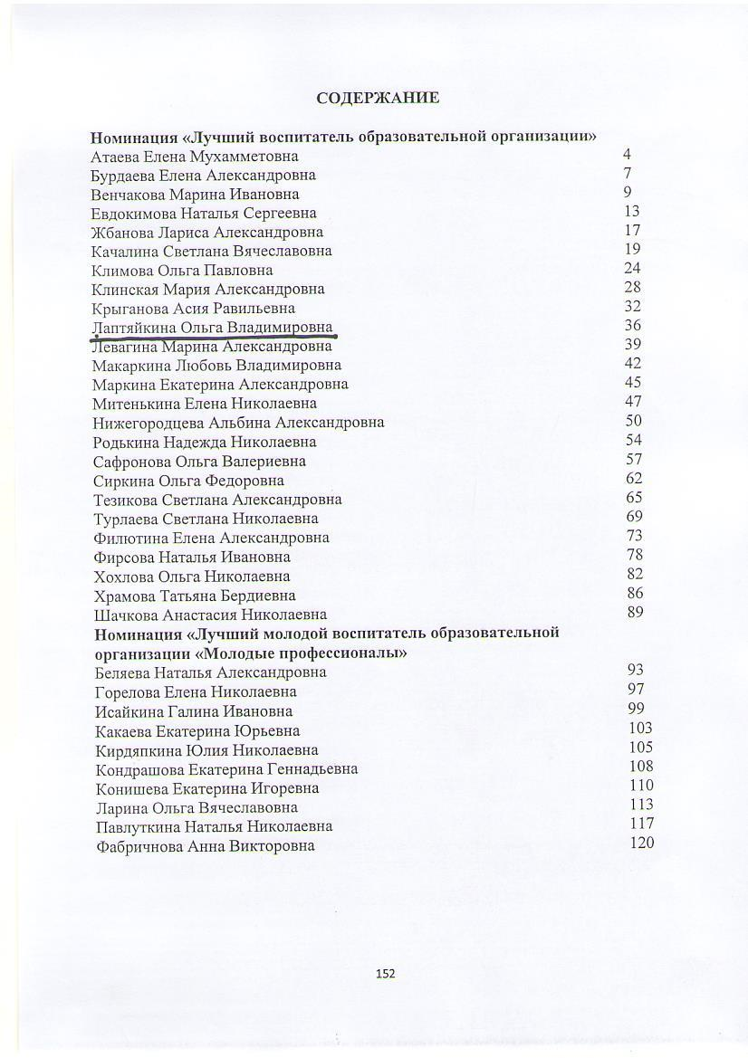
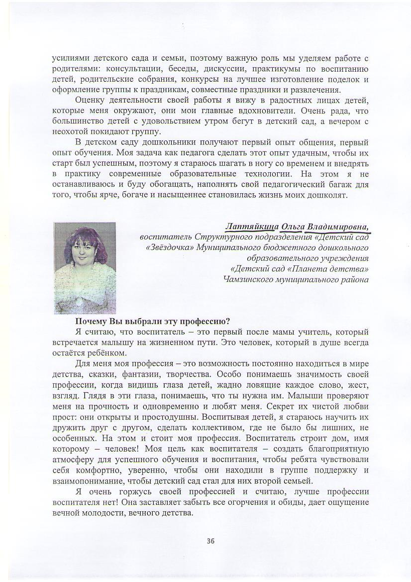

Slide 12
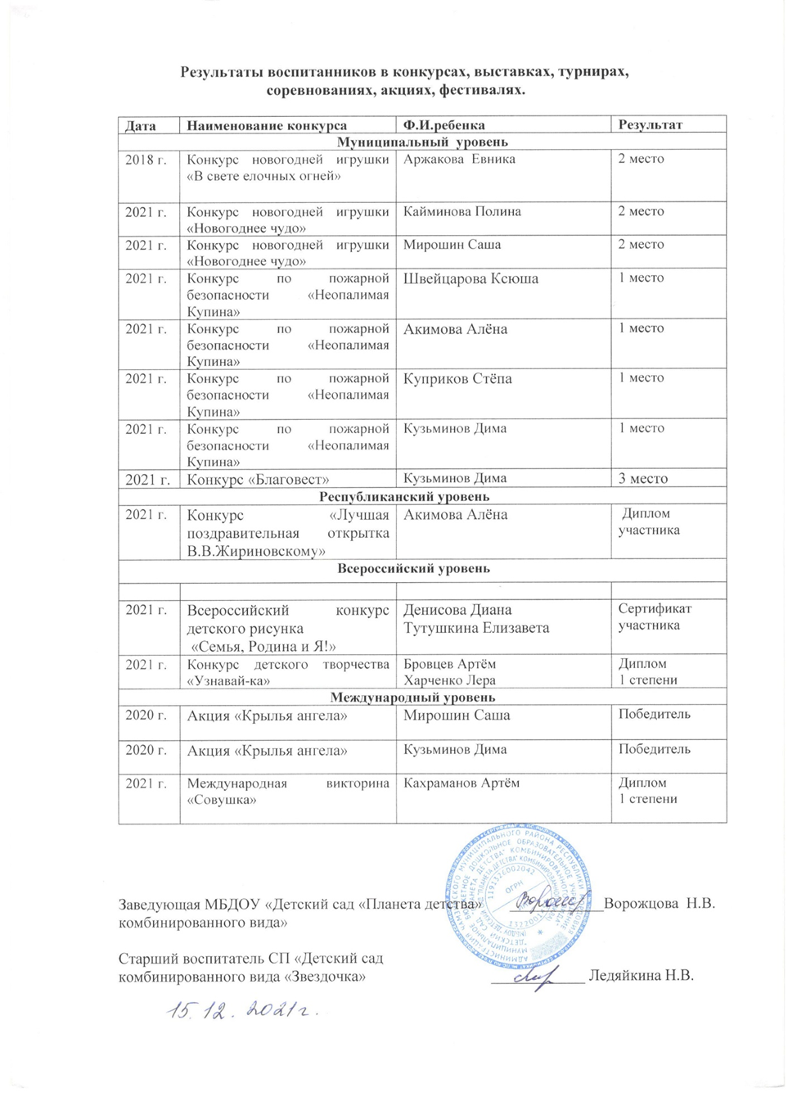
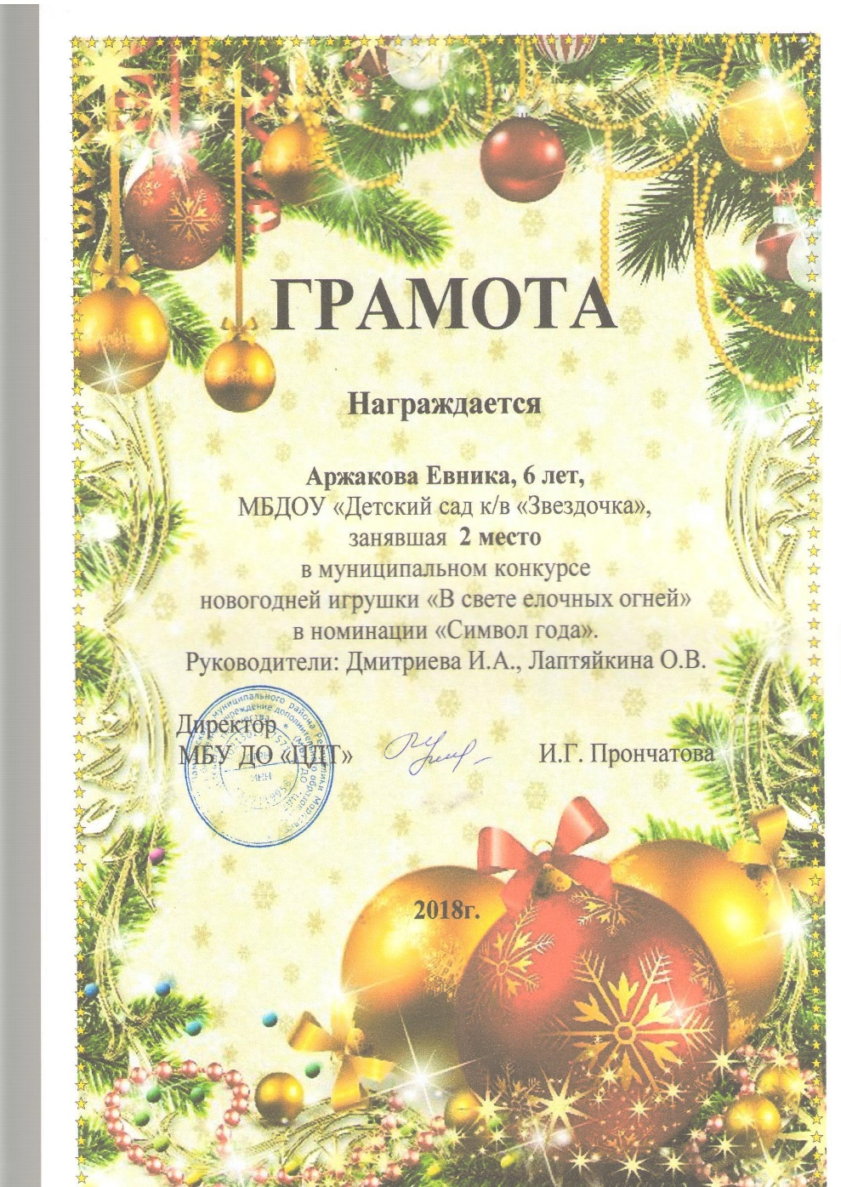
4.Результаты участия воспитанников в конкурсах, выставках, турнирах, соревнованиях , акциях, фестивалях

Slide 14
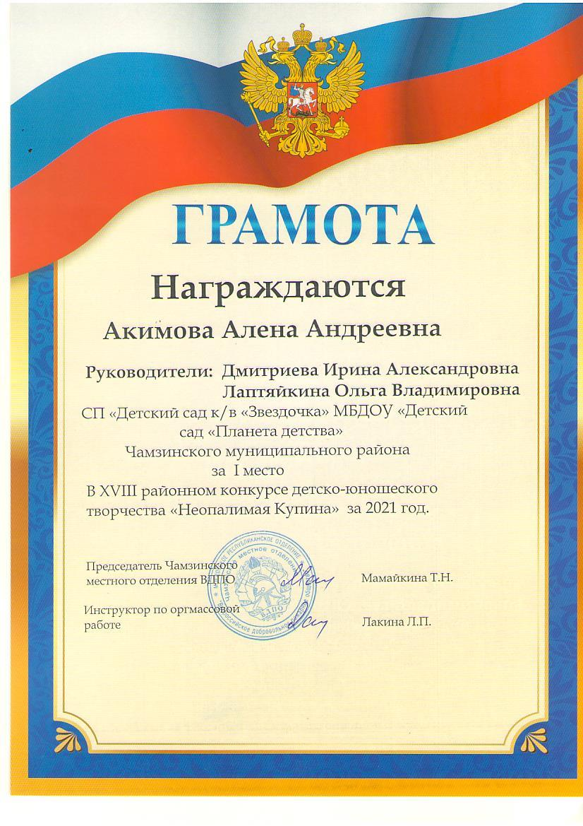

Slide 15
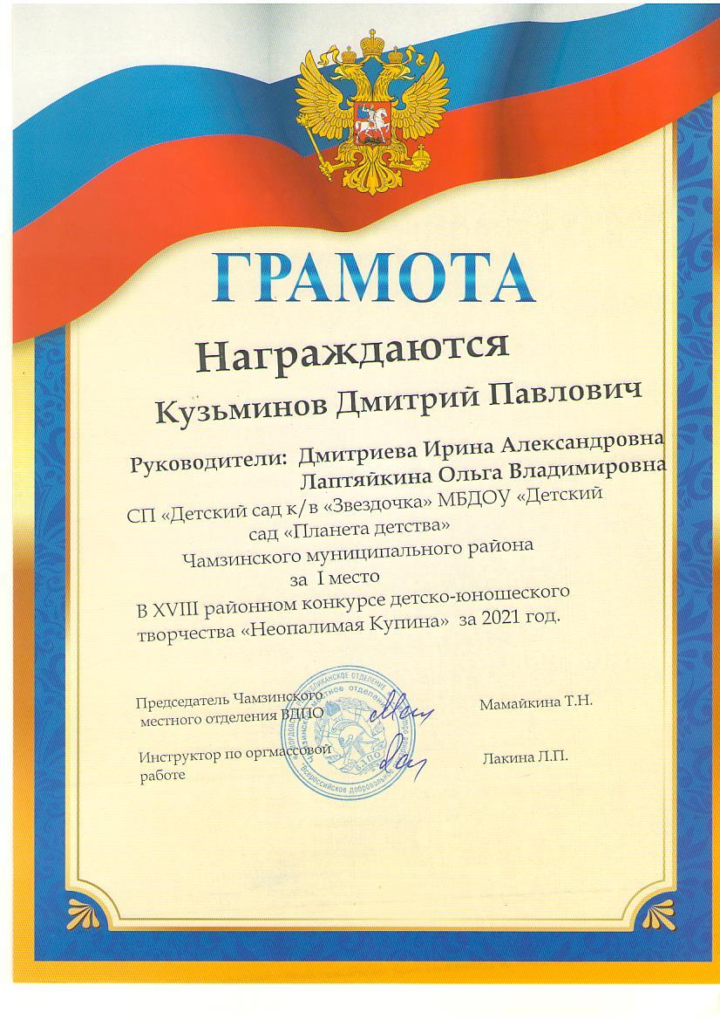

Slide 16
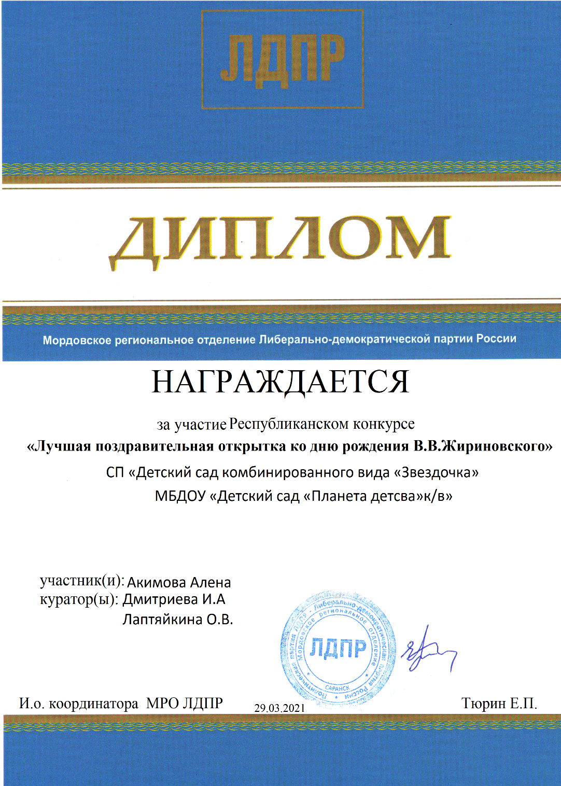

Slide 20
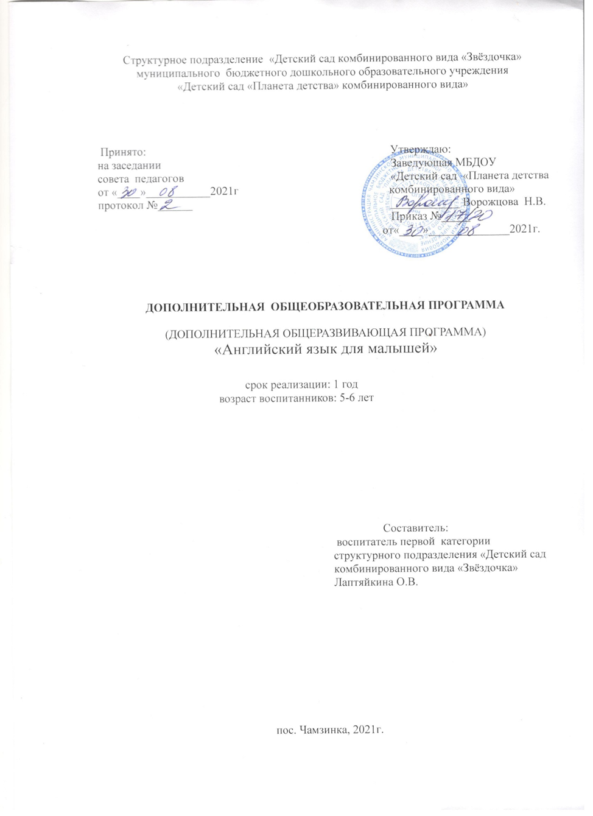
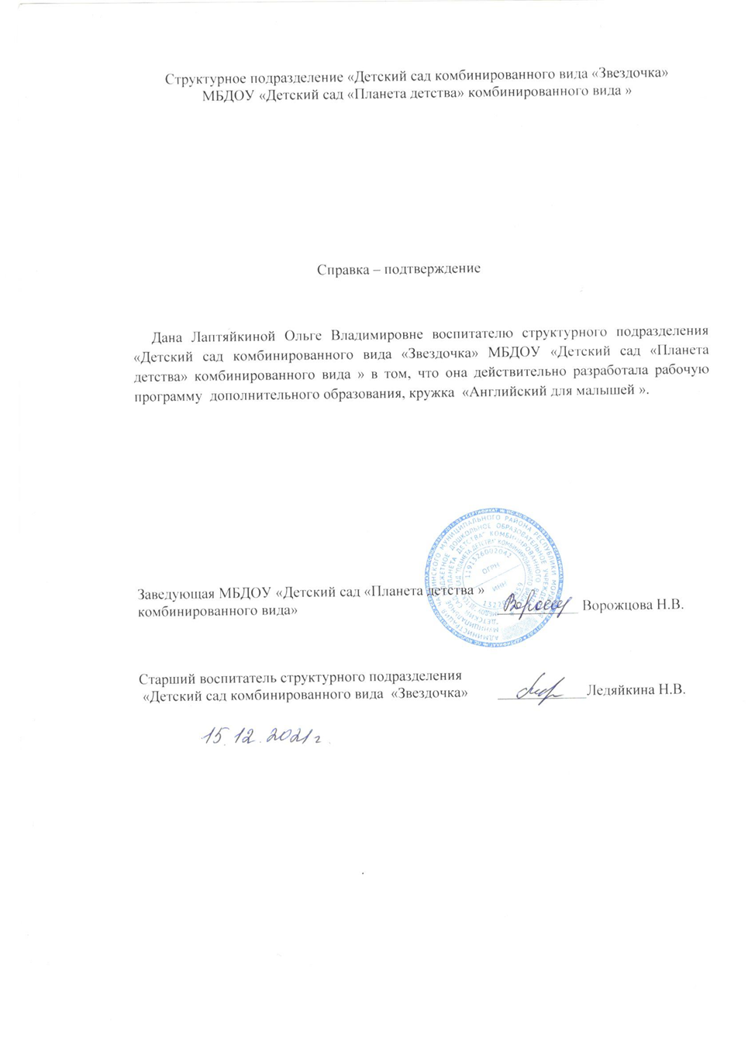
5. Наличие авторских программ, методических пособий

Slide 21
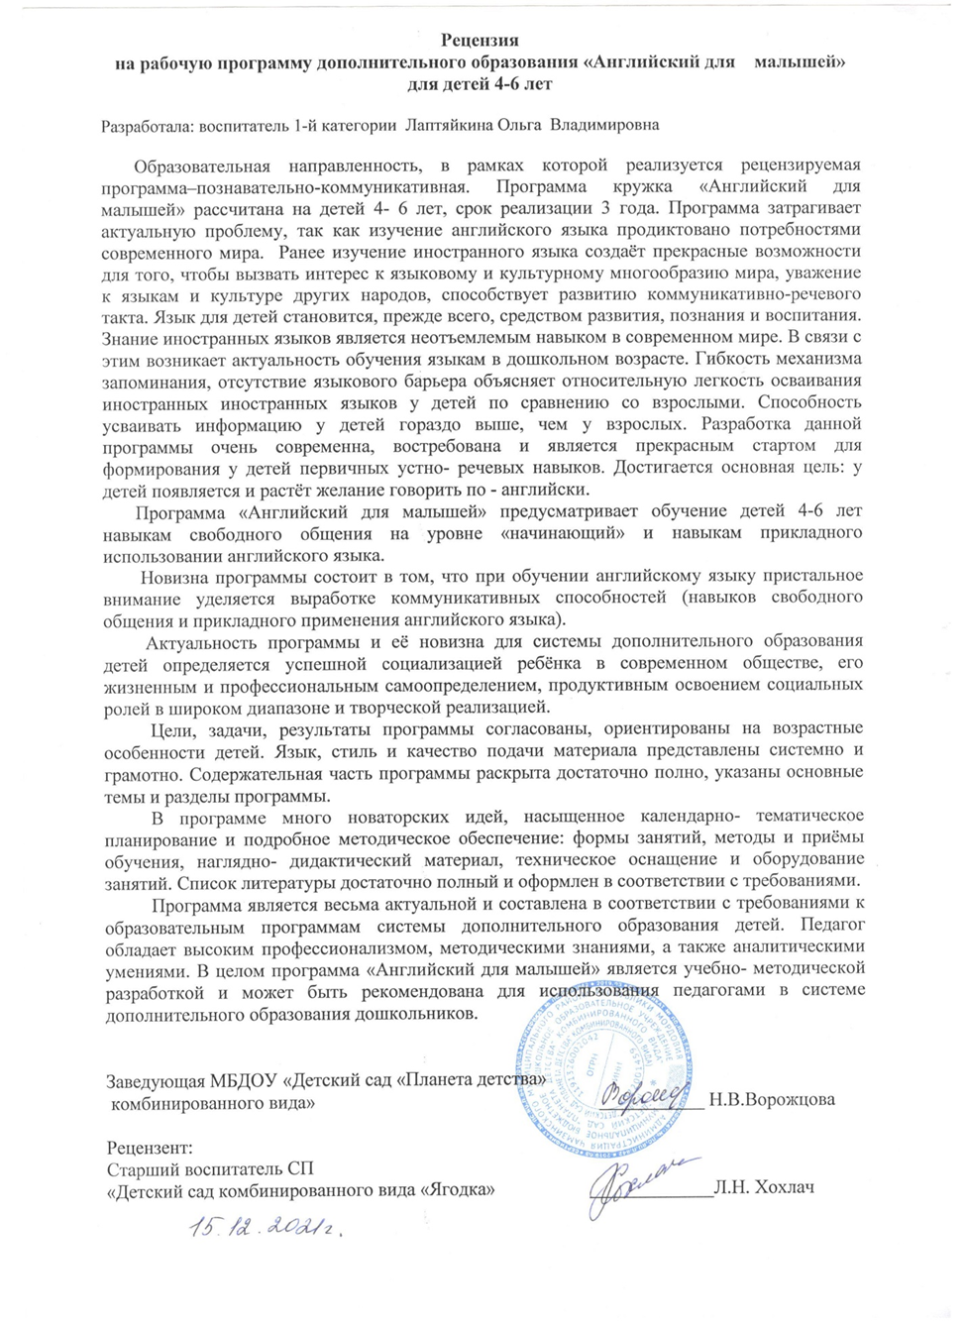

Slide 22
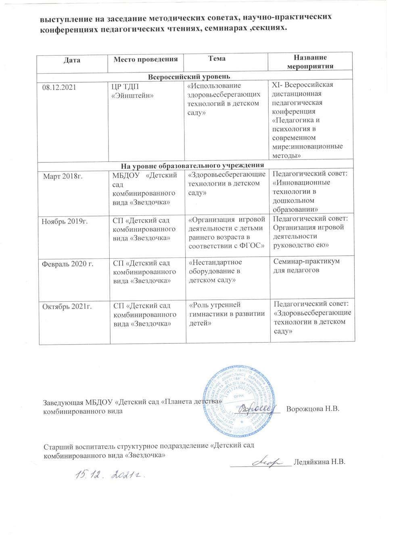
6. Выступления на заседаниях методических советах, научно – практических конференциях, педагогических чтениях, семинарах, секциях , форумах, радиопередачах. 6

Slide 23
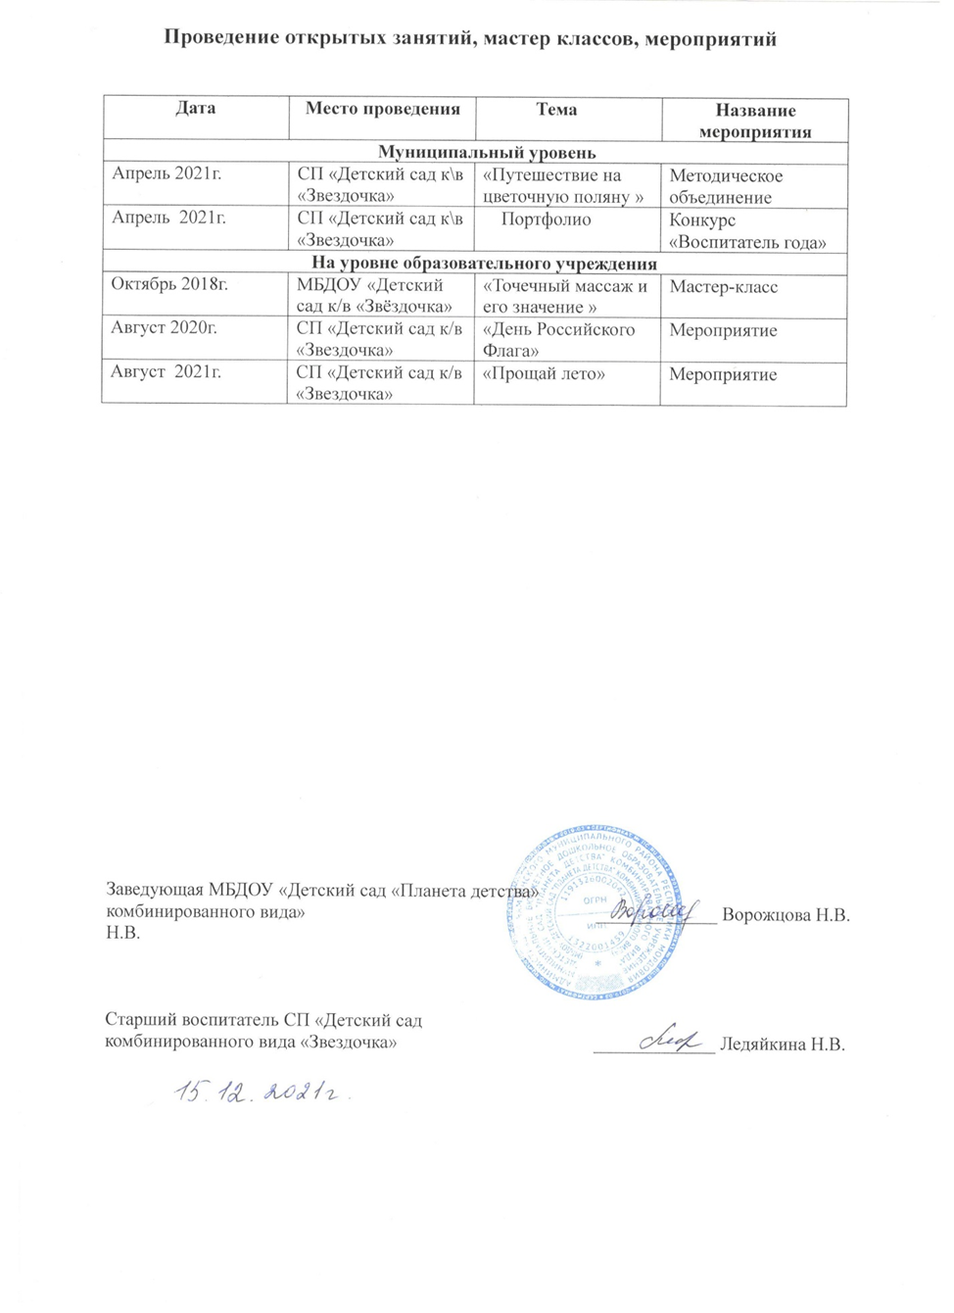
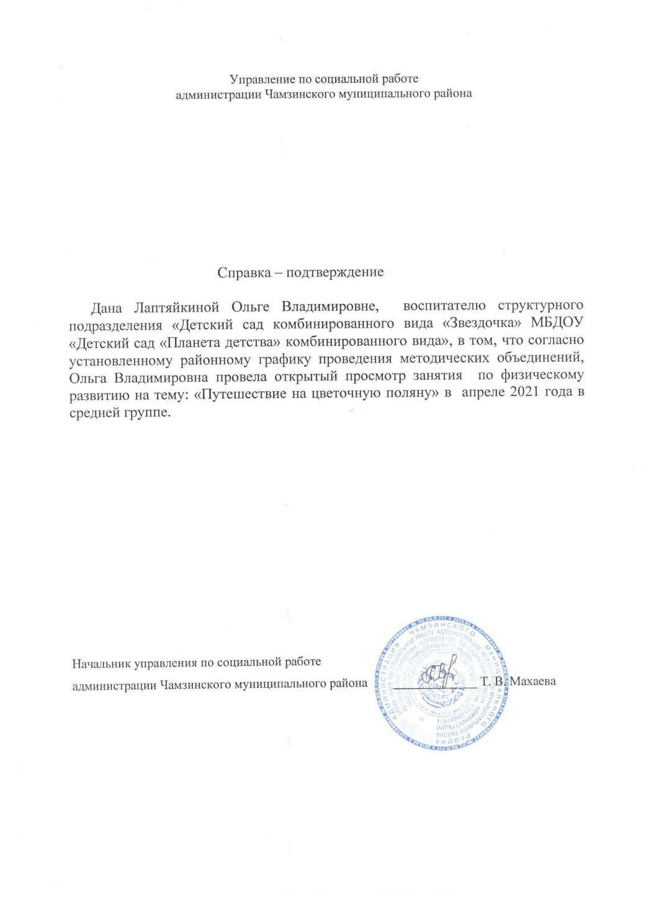
7. Проведение открытых занятий, мастер-классов, мероприятий

Slide 24
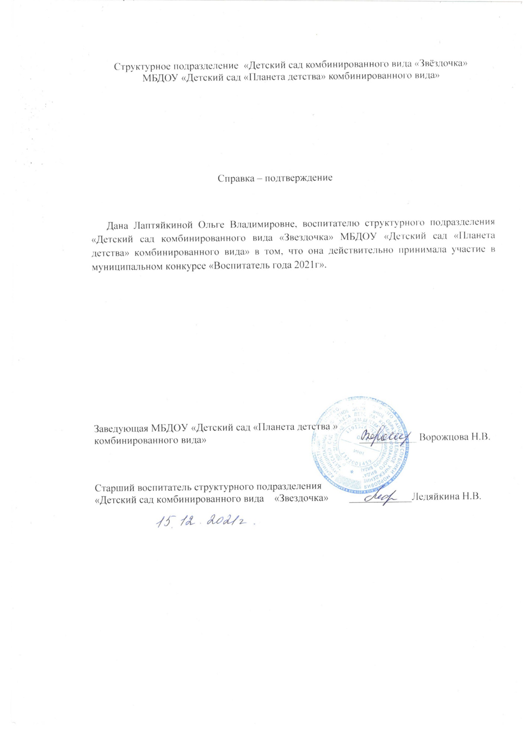

Slide 25
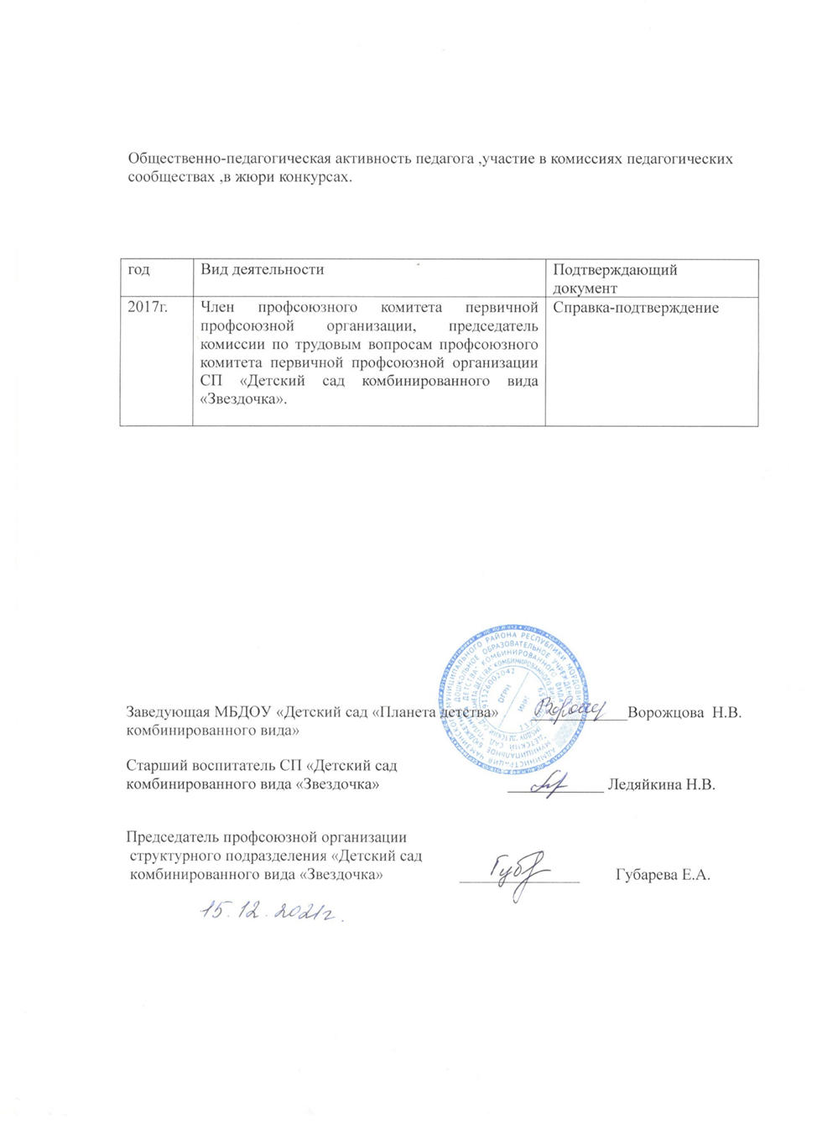
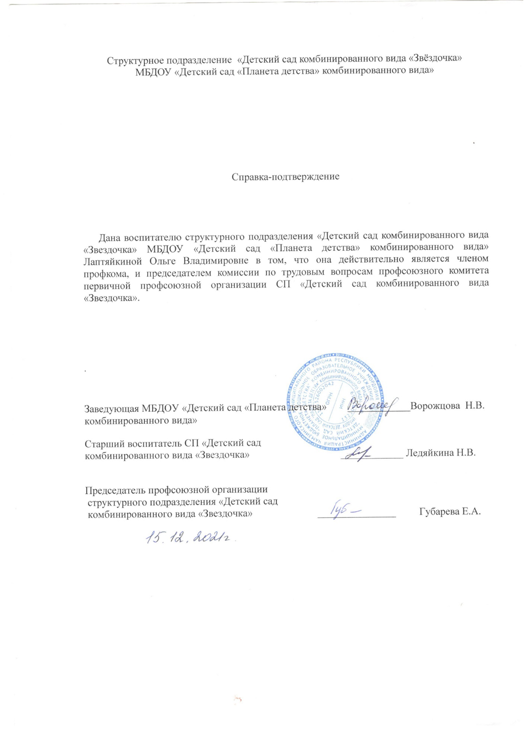
9. Общественно-педагогическая активность педагога: участие в комиссиях, педагогических сообществах, в жюри конкурсов

Slide 26
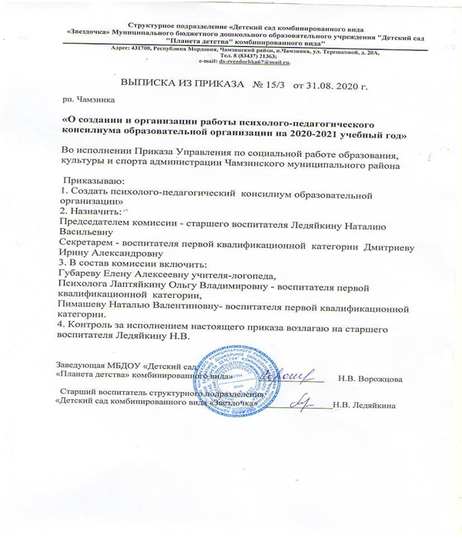

Slide 27
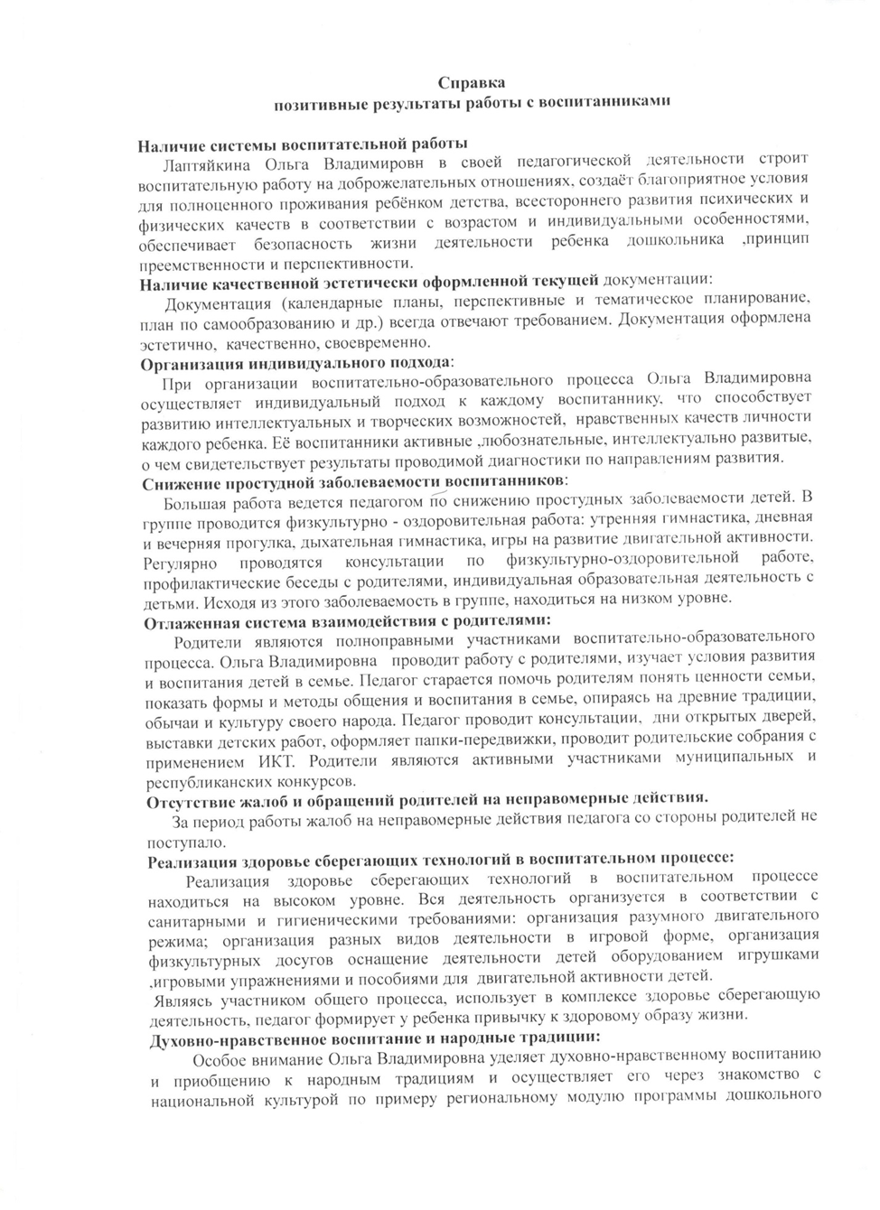
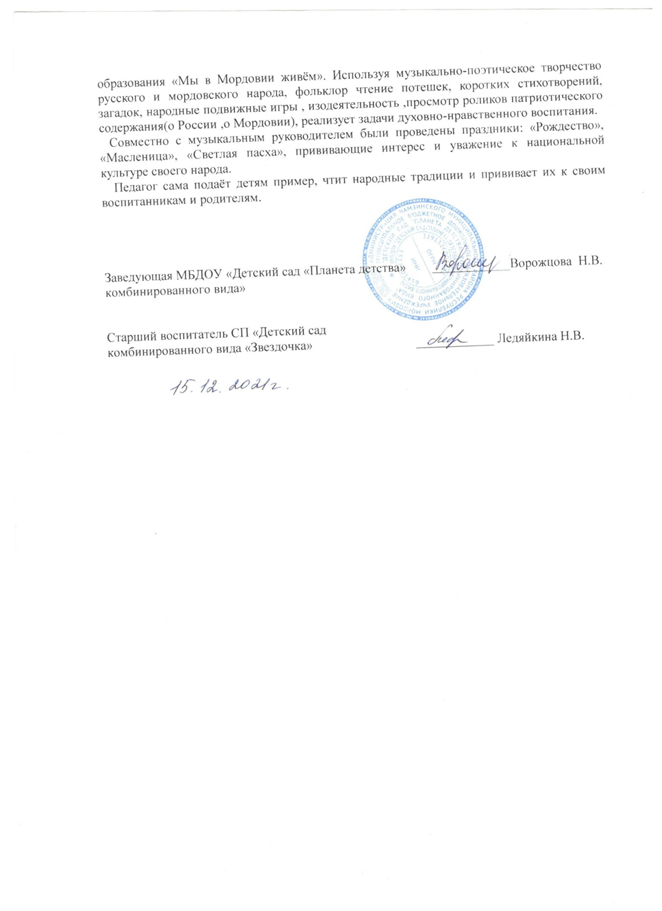
10. Позитивные результаты работы с воспитанниками

Slide 28
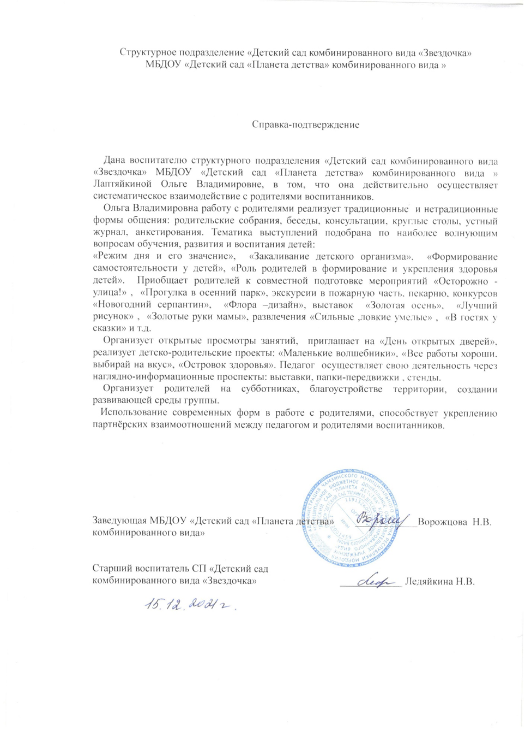
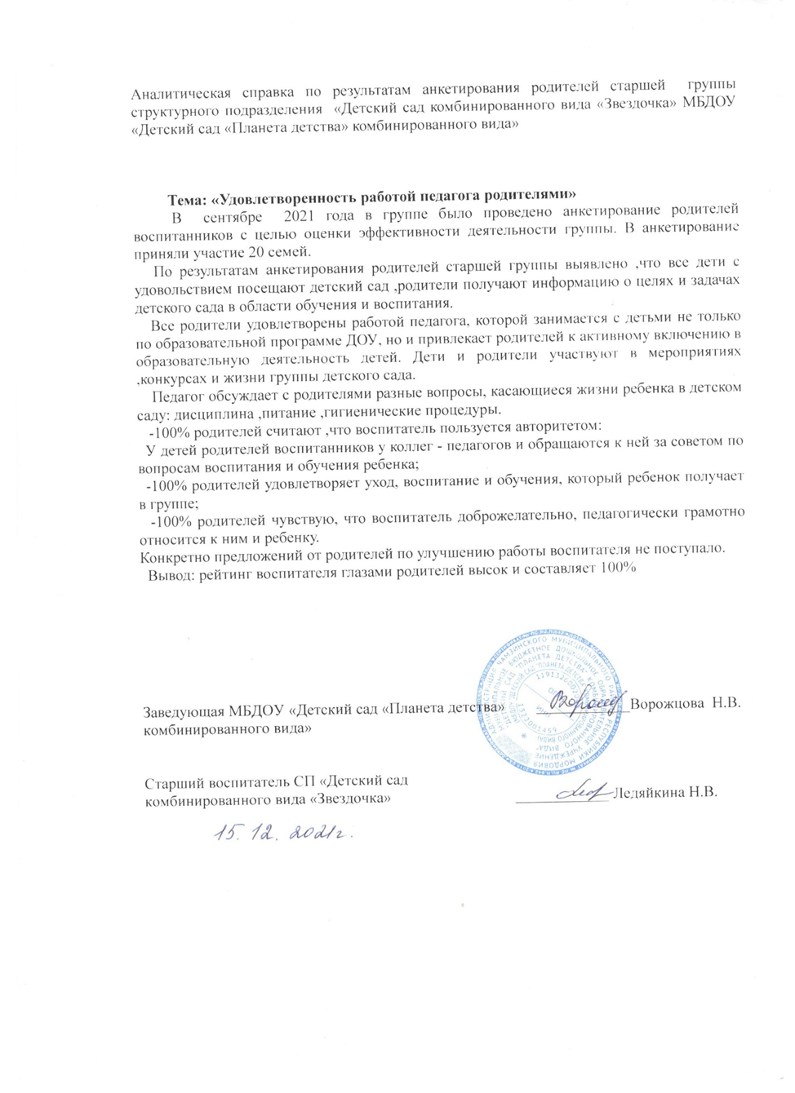
11.Качество взаимодействия с родителями

Slide 29
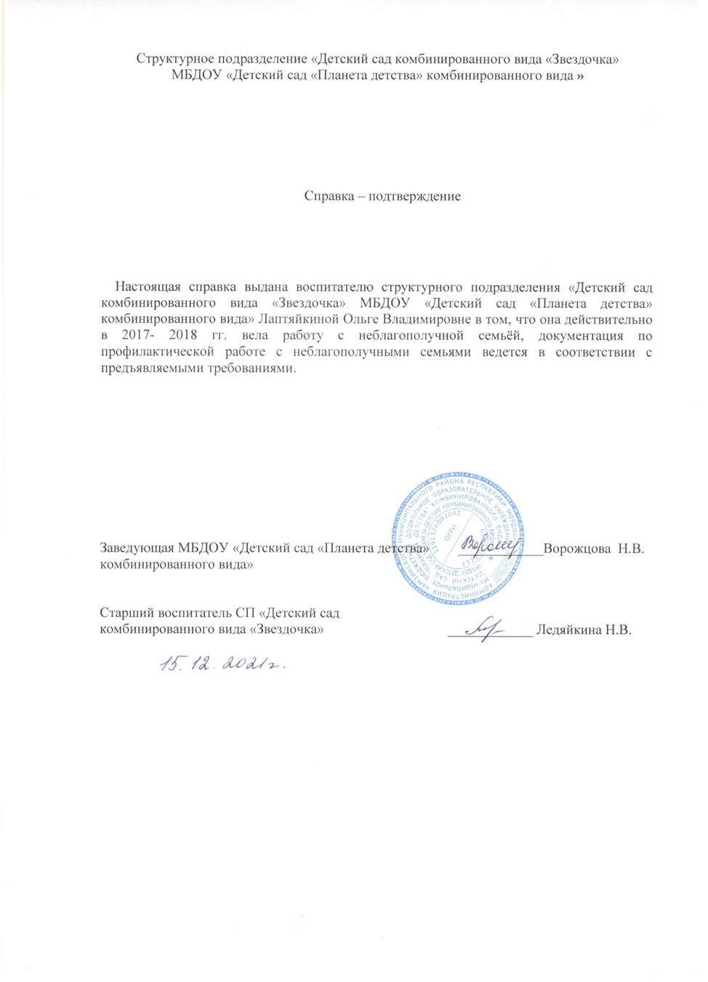
12. Работа с детьми из социально-неблагополучных семей

Slide 30
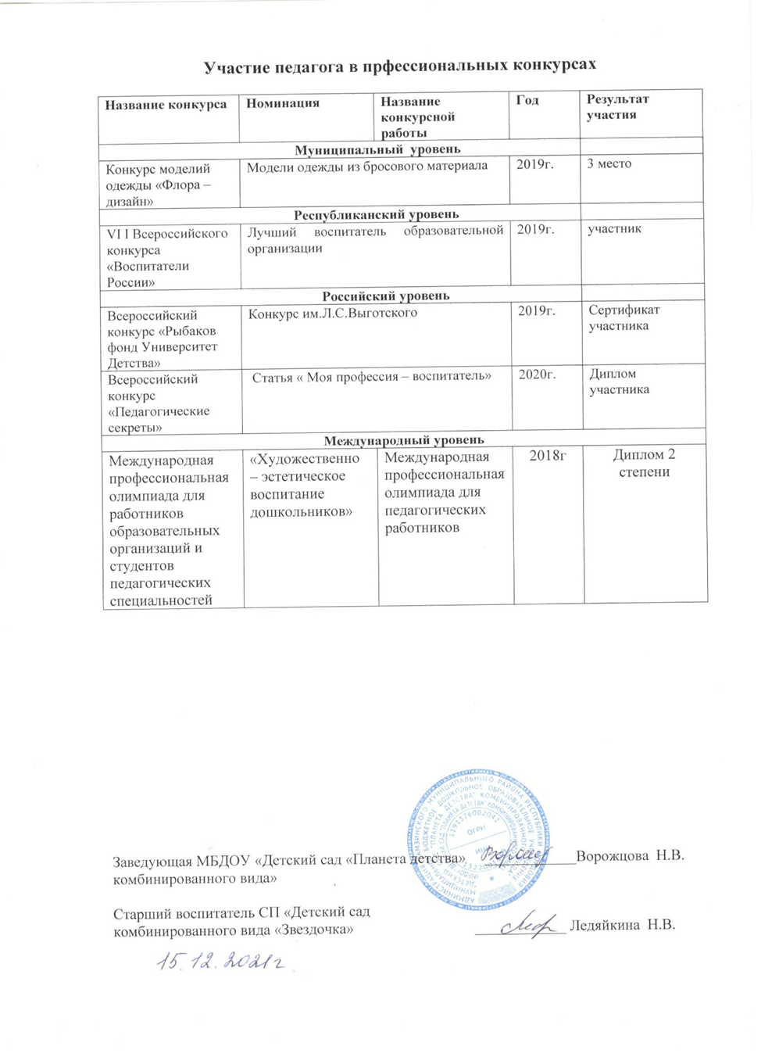
13. Участие педагога в профессиональных конкурсах

Slide 31
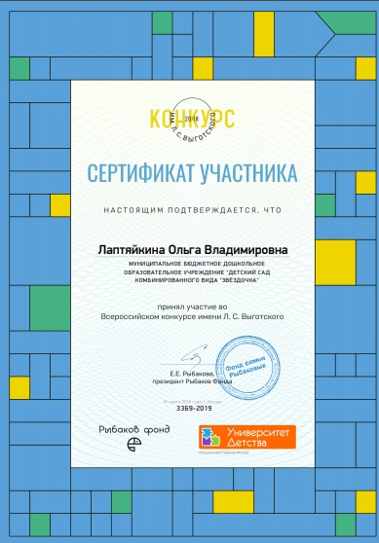

Slide 32
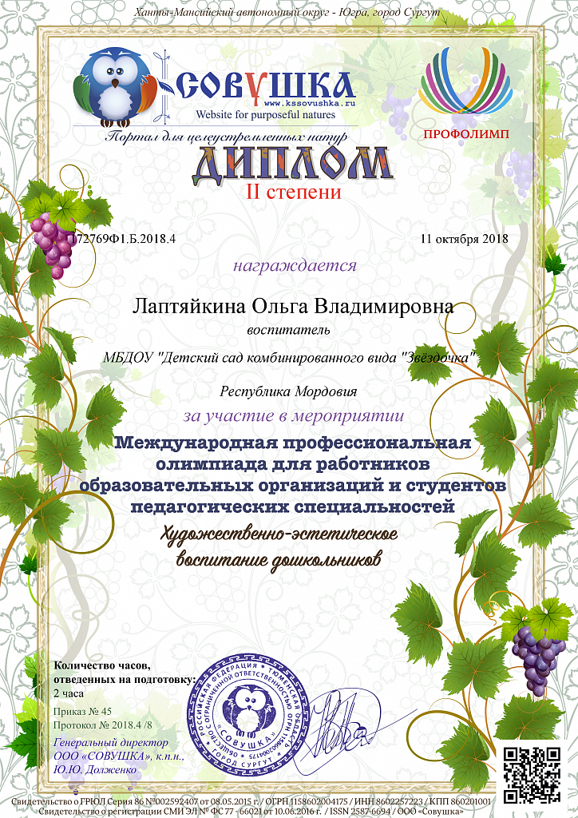

Slide 33
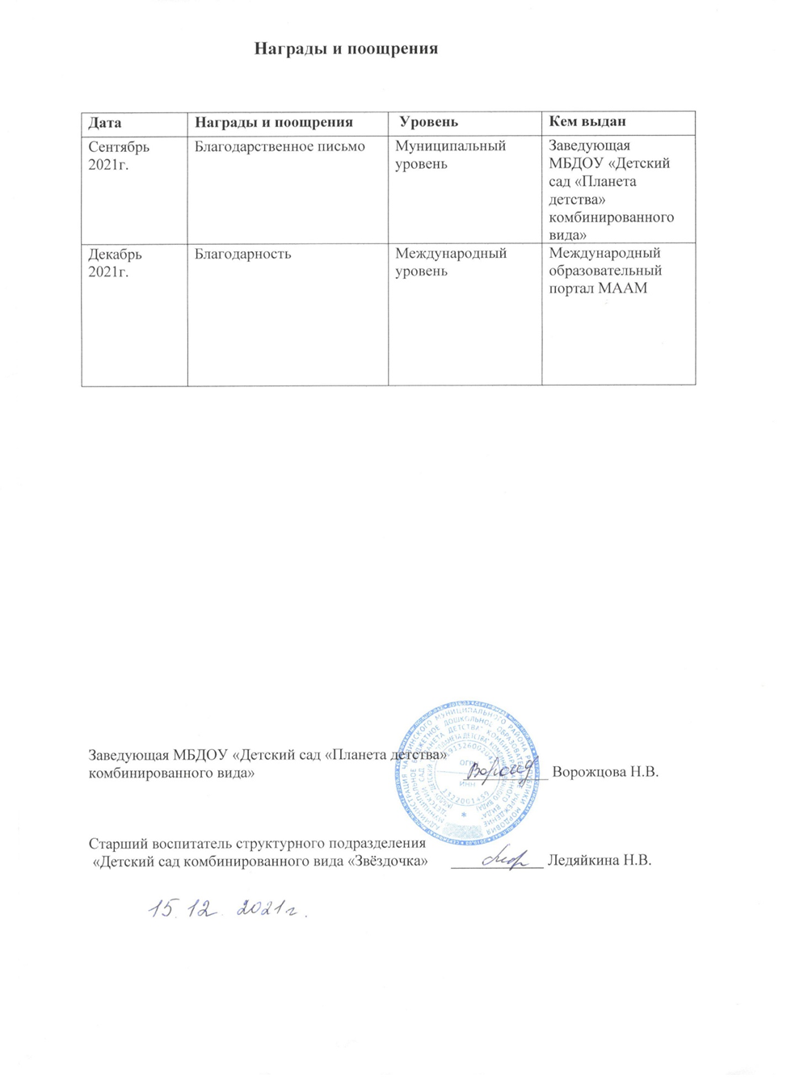
14. Награды и поощрения

Slide 34
